Slide 1

JAVA
Formation EPITA
PHILIPPOT SEBASTIEN

Slide 2
Exercices
Exercice 1: Le programme suivant permet de dessiner des formes géométriques
et de faire quelques opérations (translate, draw..).
Le programme suivant a été réalisé par une personne connaissant mal la programmation orientée objet
Vous êtes en charge de corriger ce programme, qui en l’état ne compile pas

Slide 3
Exercices
public class Circle implements extends Shape{
public void translate(int dx){
}
}
public class abstract Shape{
double area;
int x;
int y;
public Shape(){
area=20;
x=0;
y=0;
}
void draw();
abstract translate();
}
public class Rectangle extends Shape{
public void draw(){
System.out.println(« je dessine un rectangle »);
}
public void translate(int dx){
}
}
public class Run {
public static void Main(String[] args){
Shape shape=new Shape();
Circle c=new Circle();
c.translate(2);
Rectangle r=new Rectangle();
r.translate(5);
shape.draw();
}
}
public class Run {
public static void Main(String[] args){
Shape shape=new Circle();
shape.translate(2);
shape.draw();
shape=new Rectangle();
shape.translate(5);
shape.draw();
}
}

Slide 4
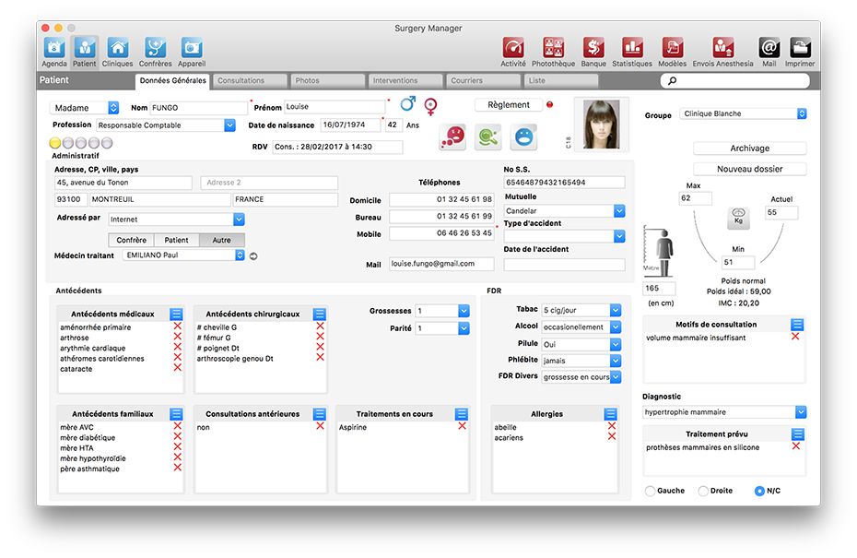
Exercices
Représenter les classes nécessaires pour réaliser cette fiche patient

Slide 5
Exercices
La société XampleCompagny vous demande de developper son système de gestion de type ERP qui gère les clients, permet de faire des devis et des factures, les produits de leur magasin. Actuellement il travaille avec un logiciel depuis plus de 10 ans et cela leur convient. Il souhaiterait avoir un outil un peu plus ergonomique. En effet, une fonctionnalité indispensable et peu ergonomique est l’outil de reporting leur permettant d’avoir un Dashboard pour suivre les ventes.
La première chose que vous demandez c’est s’ils ont besoin d’une nouvelle fonctionnalité ils vous répondent que ce n’est pas la peine ils n’ont besoin de rien de plus que
La gestion des Devis
La gestion des Factures
Le reporting
La gestion des produits
La gestion des clients
A la suite de cet entretien vous avez pu faire le tableau suivant :

Slide 6
Exercices
Un client est défini par
Un nom
Un âge
Une adresse
Nom de rue
Code postal
Ville
Un devis est composé de
Date de création
Client
LigneDevis
Produit
Quantité
Montant
Une facture est composée de
Dates de création
Client
LigneFacture
Produit
Quantité
Montant
Mode de règlement (CB, ESEPECE, CHÈQUE)
Un Produit est défini par
un nom
Un prix
Un code barre

Slide 7
Exercices
Nous souhaitons créer la gestion des personnages pour un jeux video.
Un personnage à les actions suivantes :
Déplacer
Attaquer
Défendre
Il y a plusieurs types de personnages
Mages
Elfes
Dragon

Slide 8
Exercices
Nous souhaitons créer la gestion d’une navigation GPS.
Un itinéraire
Piéton
voiture
vélo

